Slide 2
What subject is this ?

Slide 3
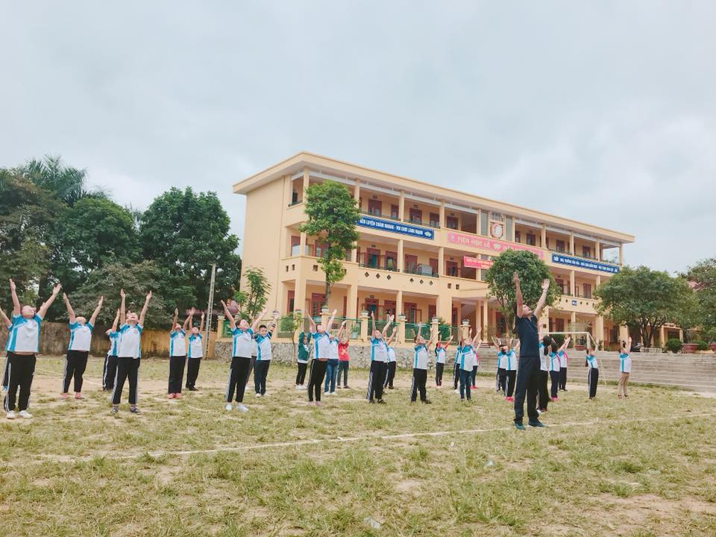
What subject is it ?

Slide 4
What subject is it ?

Slide 5
What subject is it ?

Slide 6
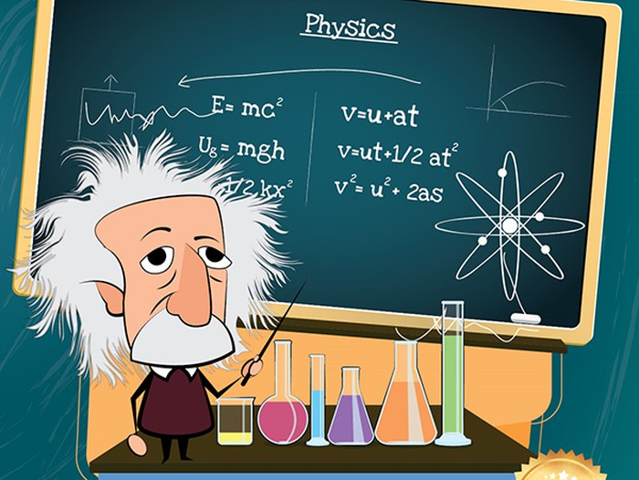
What subject is it ?

Slide 7
What subject is it ?

Slide 8
What subject is it ?

Slide 9
What subject is it ?

Slide 10
Lesson 2

Slide 11
Lesson 2
No | Words |  | Transcription | Meaning
9 | act | (v) | / ækt/ | Diễn xuất
10 | activity | (n) | / ækˈtɪvəti/ | Hoạt động
11 | arts and crafts | (n) | / ˌɑːts ən ˈkrɑːfts/ | Thủ công mỹ nghệ
12 | drama club | (n) | / ˈdrɑː.mə klʌb/ | Câu lạc bộ kịch
13 | indoor | (adj) | / ˌɪnˈdɔːr/ | Trong nhà
14 | outdoor | (adj) | / ˈaʊtˌdɔːr/ | Ngoài trời
15 | sign up | (v) | / saɪn ʌp/ | Đăng ký

Slide 12
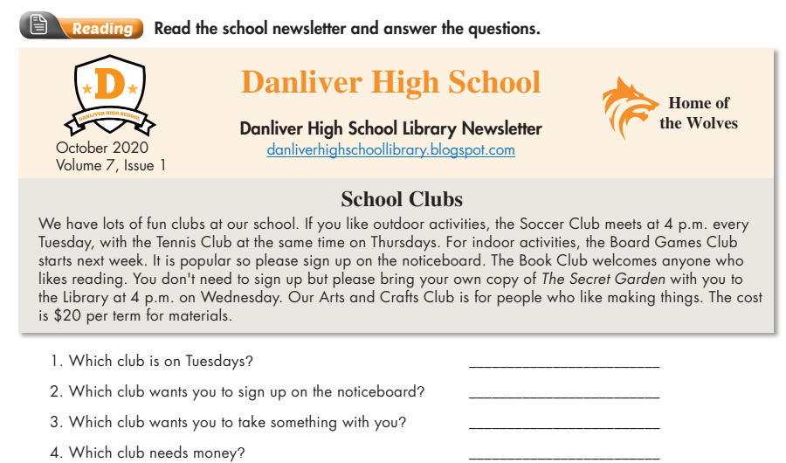
Lesson 2
(the) Soccer Club.
(the) Board Games Club.
(the) Book Club.
(the) Art and Craft Club.

Slide 13
Lesson 2

Slide 14
UNIT 2: SCHOOL
Lesson 2 (page 18 )
like + V-ing
- like (v) : thích
Chúng ta dùng“like + V-ing” để nói về việc chúng ta thường thích làmg
e.g: I like reading books.
- make – making ĐỘNG TÙ TẬN CÙNG LÀ E,→BỎ E THÊM ING
- swim – swimming ĐỘNG TỪ TẬN CÙNG LÀ 1 PHỤ ÂM ,TRƯỚC PHỤ ÂM LÀ 1 NGUYÊN ÂM ,GẤP ĐÔI PHỤ ÂM TRƯỚC KHI THÊM ING
- play – playing –KHÔNG GẤP ĐÔI PHỤ ÂM CUỐI VỚI NHỮNG TỪ TẬN CÙNG LÀ Y,X,W-→GIỮ NGUYÊN THÊM ING
box – boxing , row - rowing

Slide 15
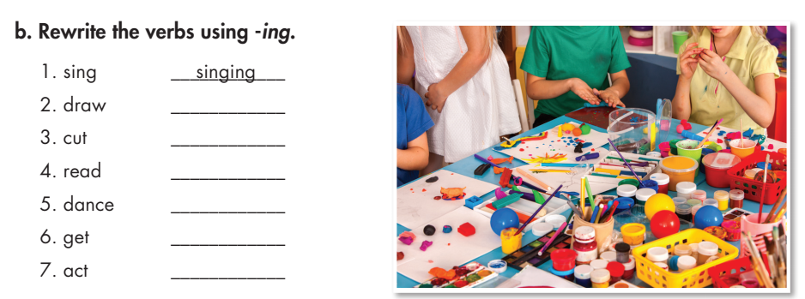
Lesson 2
drawing
cutting
reading
dancing
getting
acting

Slide 16
HOMEWORK
TUẦN 5
I. Học thuộc Vocabulary và Grammar.
II. Làm bài tập
Trắc nghiệm trên K12 Online
New word (a,b) trong sách Workbook trang 10

